Slide 1
SCADA
Control Variables
¿Cómo funcionan los controladores que tienen control PID?
El control proporcional se utiliza para minimizar la característica de oscilación del control de encendido / apagado. El control PID va un paso más allá para reducir errores y proporcionar precisión y estabilidad en un proceso. Lo hace utilizando acciones integrales y derivadas. De esta forma, elimina errores de desviación de control y gestiona movimientos rápidos de proceso. Los tres términos PID deben ajustarse de acuerdo con los requisitos de la aplicación para lograr el mejor control

Slide 2
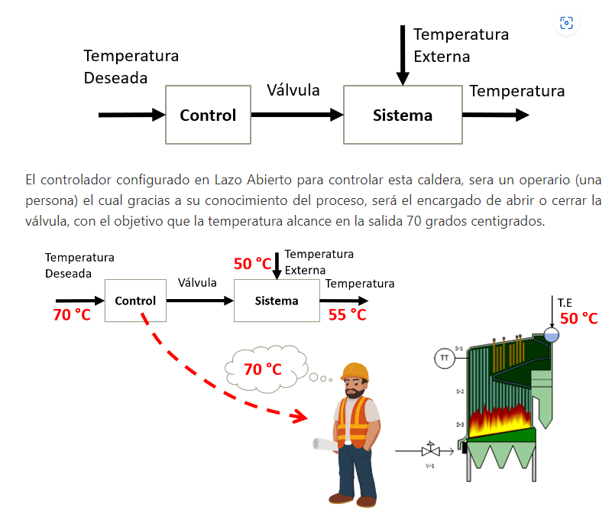
Lazo abierto

Slide 3
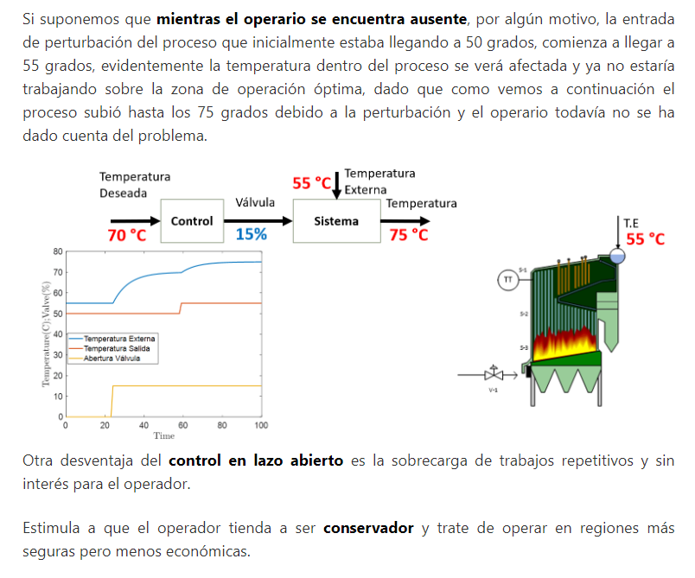
Lazo abierto

Slide 4
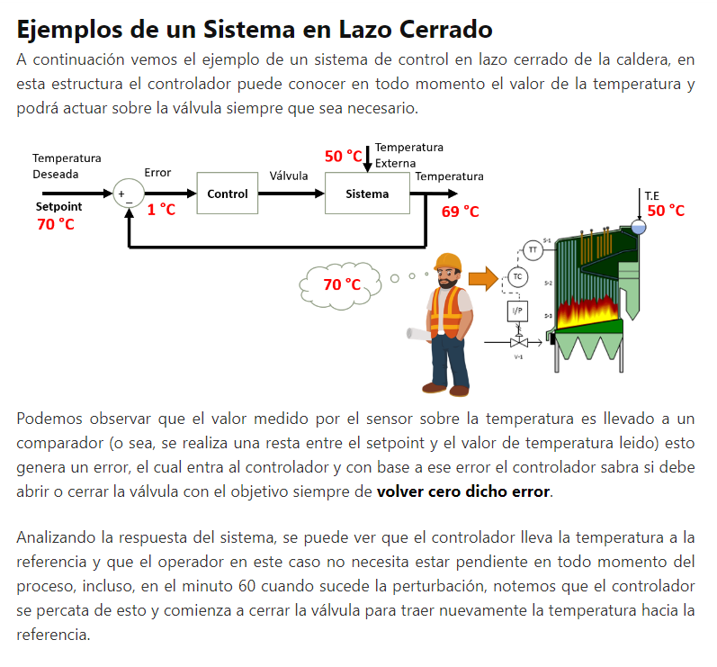
Lazo cerrado

Slide 5
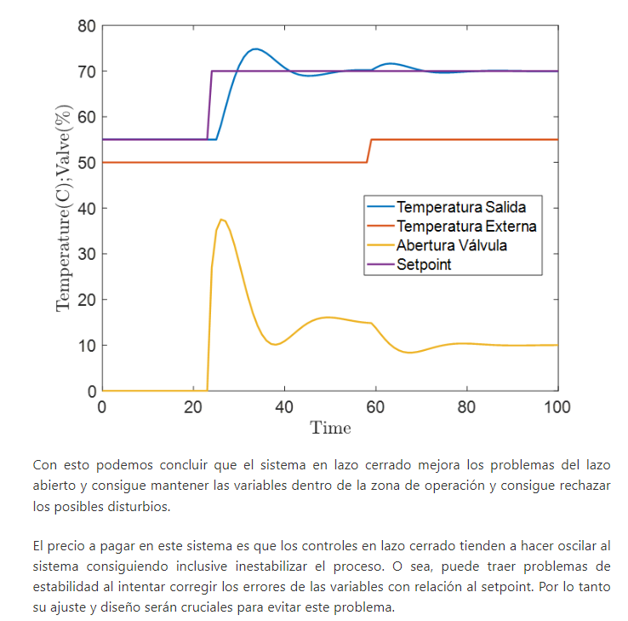
Lazo Cerrado

Slide 6
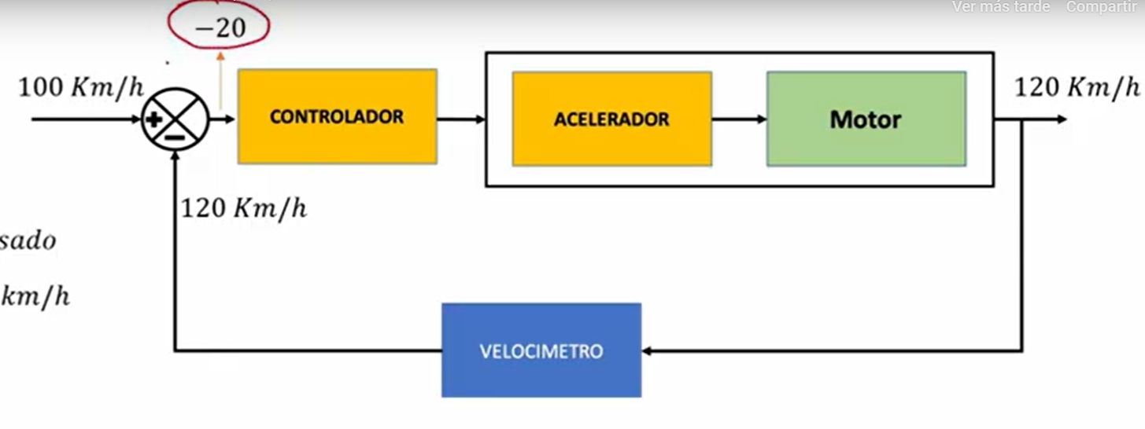
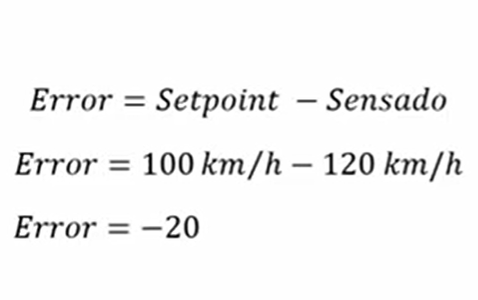
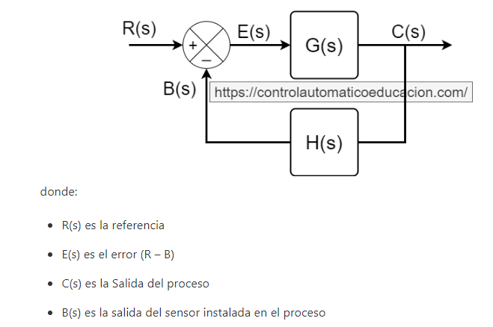
SCADA

Slide 7
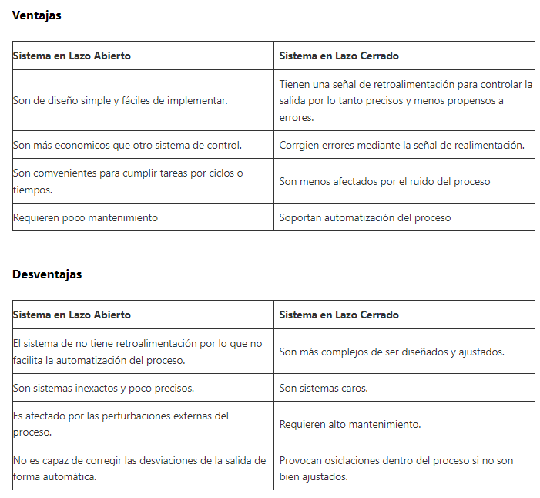
Ventajas y Desventajas-Lazo Abierto VS Lazo Cerrado

Slide 8
SCADA
¿Qué es un SCADA?
SCADA es el acrónimo en inglés de Supervisory Control and Data Acquisition, que traducido al castellano significa Control de Supervisión y Adquisición de Datos.

Slide 9
SCADA
Por tanto, se refiere a un sistema que recoge datos de campo en varios sensores conectados a una estación, planta o en otras ubicaciones remotas y luego envía estos datos a un ordenador central a través de un sistema de comunicaciones que los gestiona y controla.
La estación muestra los datos adquiridos y también permite al operario realizar tareas de control remoto. Los datos precisos (normalmente en tiempo real) permiten optimizar el funcionamiento de la planta y el proceso de producción.
El sistema de Control de Supervisión y Adquisición de Datos ayuda a gestionar este complejo procedimiento industrial manteniendo la eficiencia, impulsando decisiones más inteligentes mediante técnicas de procesamiento de datos y la comunicación de los problemas del sistema para atenuar el tiempo de inactividad.
Todo ello se traduce en un menor coste de las operaciones en comparación con los anteriores sistemas no automatizados.
El éxito de una instalación SCADA depende de la utilización de una tecnología probada y fiable, con una formación adecuada y completa de todo el personal en el manejo del sistema

Slide 10
SCADA
Por lo general, las aplicaciones de los sistemas SCADA se basan en la automatización de procesos industriales complejos en los que el control humano es poco práctico y permite a las empresas industriales:
Controlar los procesos industriales a nivel local o en ubicaciones remotas.
Supervisar, recopilar y procesar datos en tiempo real.
Interactuar de forma directa con dispositivos como sensores, válvulas, bombas, motores, etc. a través del software de la Interfaz Humano-Máquina (HMI).
Registrar los eventos en un archivo de registro

Slide 11
SCADA
Arquitectura de un sistema SCADA
Señales de Campo
PLC
PC
Programación

Slide 12
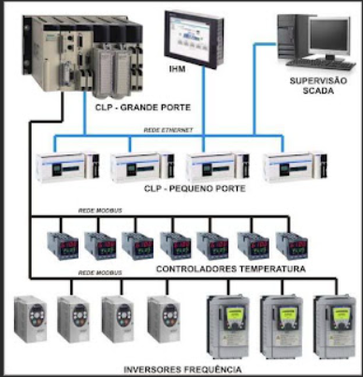
SCADA
Arquitectura de un sistema SCADA
Mostrar una Arquitectura como ejemplo.

Slide 13
SCADA
Como puede ayudar el SCADA para el entendimiento.
Facilita el entendimiento de los procesos productivos, más aun cuando estos son complejos. El operador puede entender viendo en la pantalla en que parte del proceso se encuentra.
Historización de Datos/Análisis/Toma de decisiones
Permite analizar variables de tu proceso para luego tomar decisiones con datos históricos. Lo que no se mide, no se puede controlar ni gestionar. Esto nos permite optimizar los procesos productivos/aumentar su eficiencia/disminuir gastos/tomar decisiones en tiempo y forma.

Slide 14
SCADA
Ejemplo: Si analizamos un caudal en una época especifica de año y nuestra producción siempre es la misma, podemos conocer si algo está fuera de lo normal en los mismos meses del año anterior. Por ejemplo, ¿porque aumentó el consumo de agua?, etc.

Slide 15
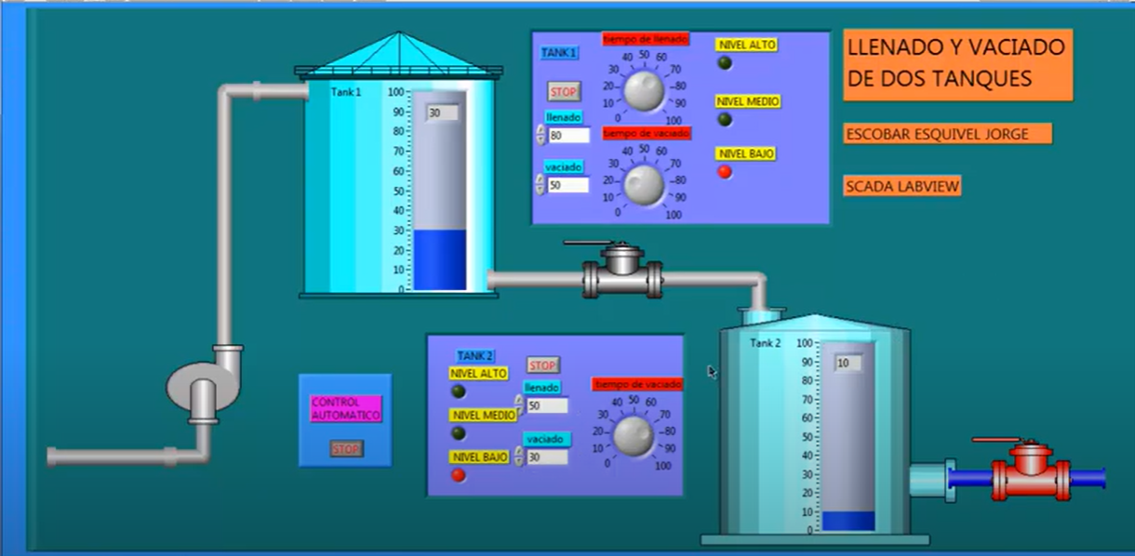
SCADA
Ejemplo práctico de un SCADA

Slide 16
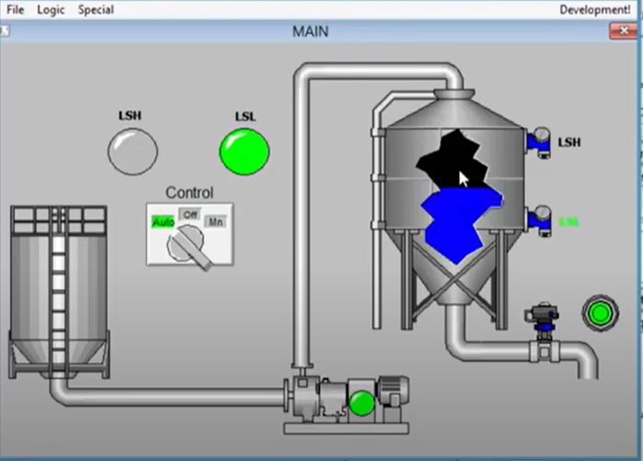
SCADA
Ejemplo práctico de un SCADA

